Slide 1





Luyện từ và câu
MỞ RỘNG VỐN TỪ: BẢO VỆ
MÔI TRƯỜNG
Thực hiện: EduFive

Slide 2


Theo em, thế nào là khu bảo tồn đa dạng sinh học?

Slide 3
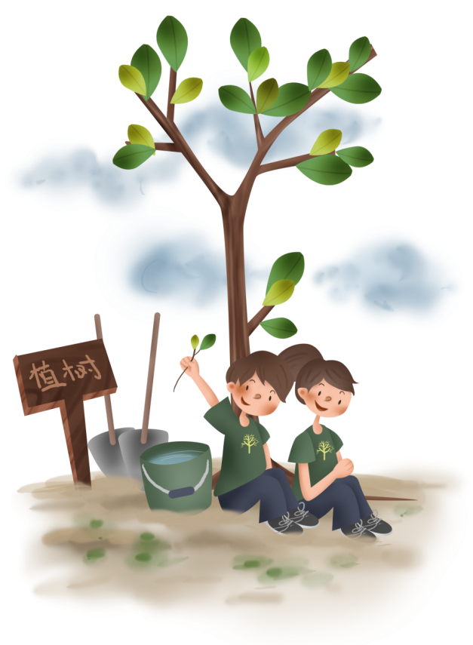
Qua đoạn văn sau, em hiểu “khu bảo tồn đa dạng sinh học” là gì?
1
Rừng nguyên sinh Nam Cát Tiên là khu bảo tồn đa dạng sinh học với ít nhất 55 loài động vật có vú, hơn 300 loài chim, 40 loài bò sát, rất nhiều loài lưỡng cư và cá nước ngọt… Thảm thực vật ở đây rất phong phú. Hàng trăm loại cây khác nhau làm thành các loại rừng: rừng thường xanh, rừng bán thường xanh, rừng tre, rừng hỗn hợp.

Slide 4
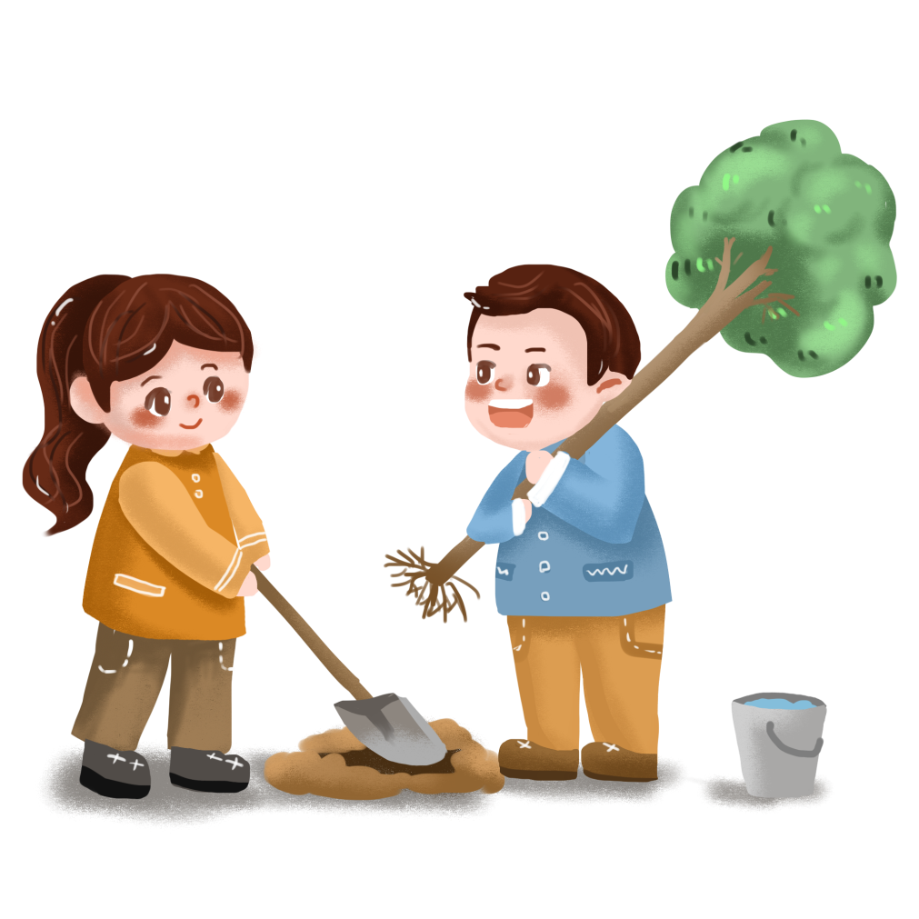
Giải nghĩa từ

Slide 5
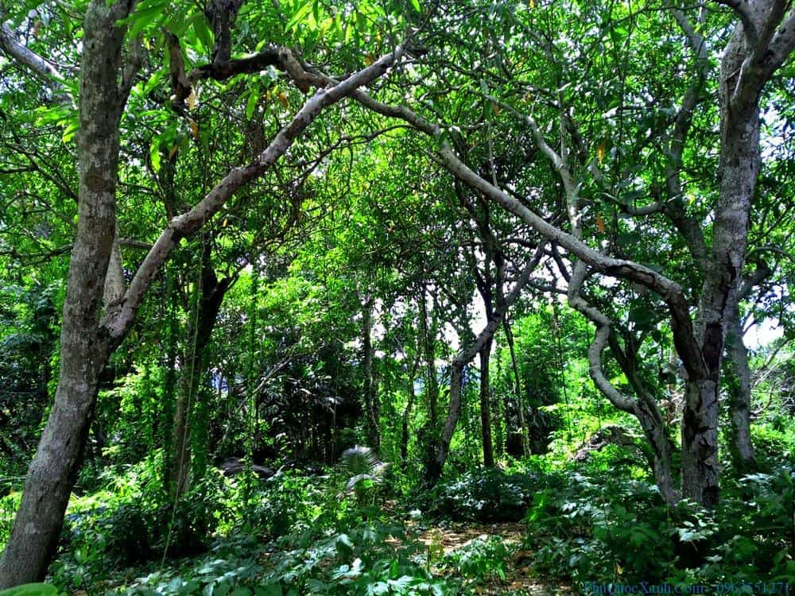
Rừng nguyên sinh: rừng hình thành một cách tự nhiên, chưa có tác động của con người.
Rừng nguyên sinh Phú Quốc

Slide 6
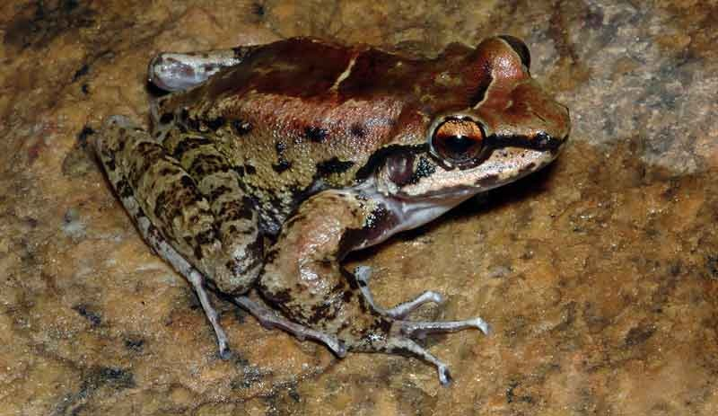
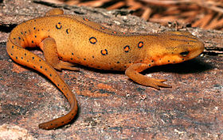
Loài lưỡng cư: động vật có xương sống, sinh đẻ dưới nước nhưng sống trên cạn, như ếch, nhái,…
Ếch Brazil
Sa giông phương Đông

Slide 7
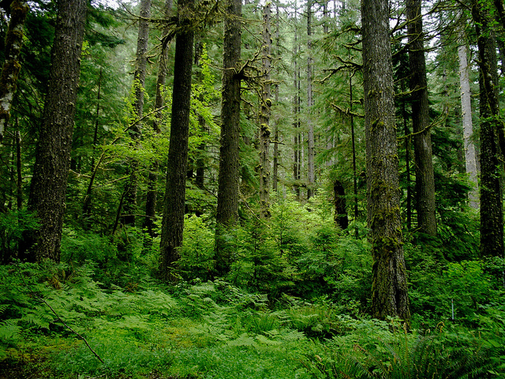
Rừng thường xanh: rừng cây quanh năm xanh tốt

Slide 8
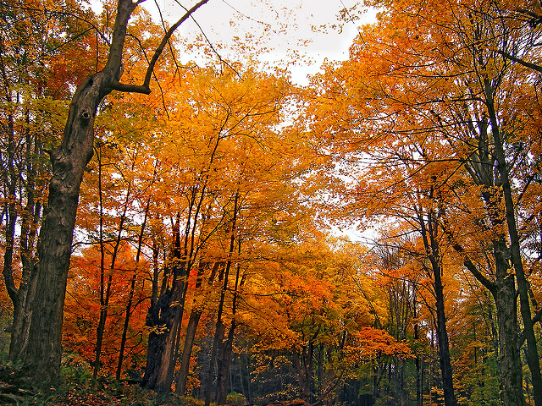
Rừng bán thường xanh: rừng cây có mùa rụng lá
Một khu rừng rụng lá

Slide 9
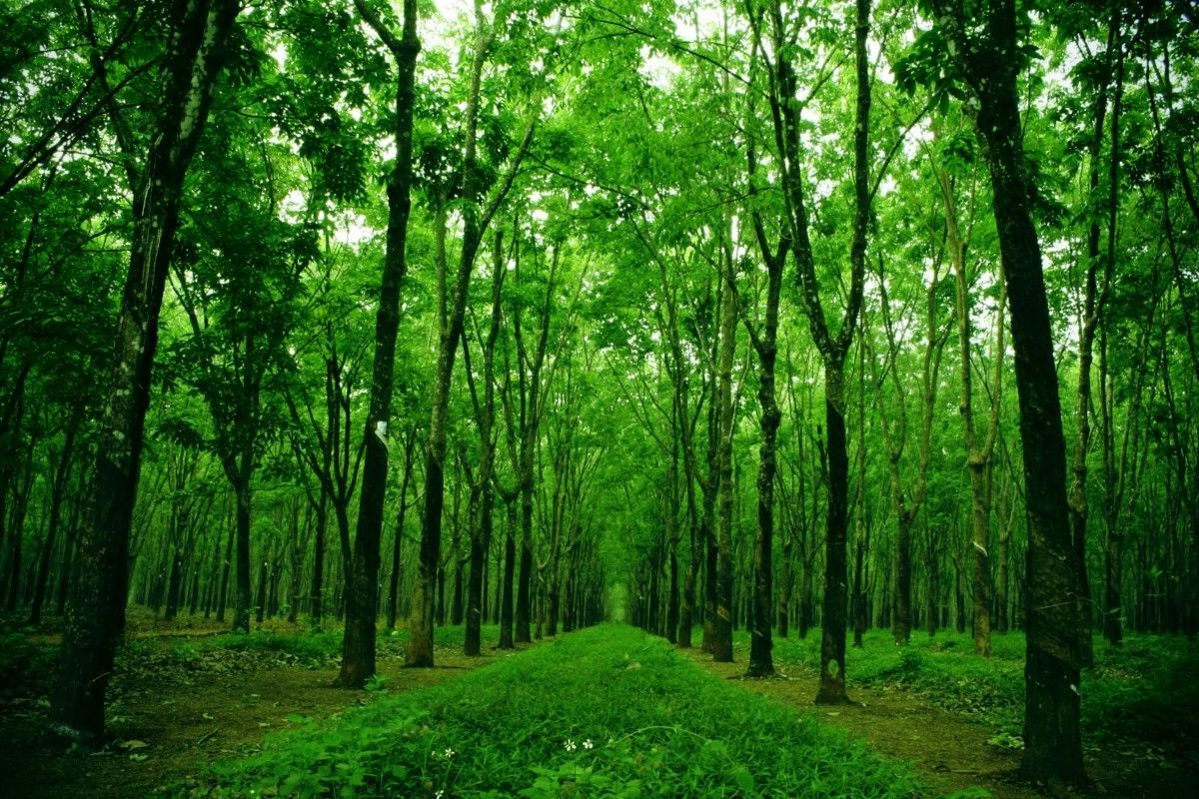
Khu bảo tồn đa dạng sinh học là nơi lưu giữ được nhiều loài động vật, thực vật.

Slide 10
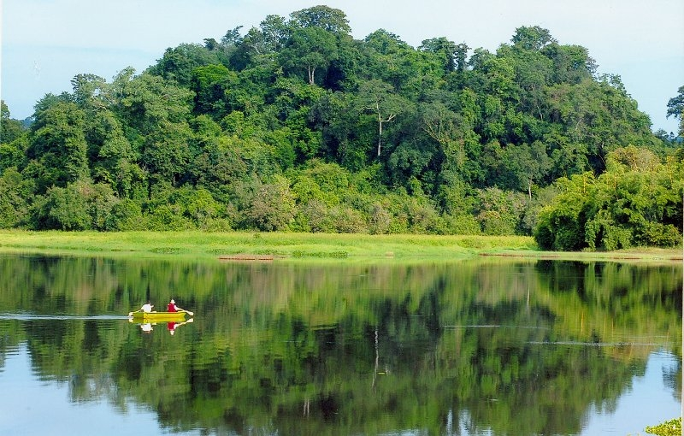
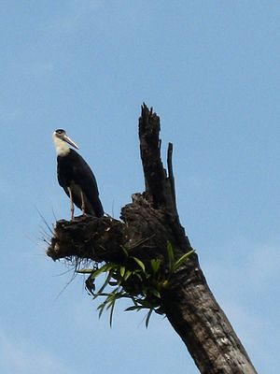
Rừng nguyên sinh Nam Cát Tiên
Một con cò tại Vườn quốc gia Cát Tiên

Slide 11
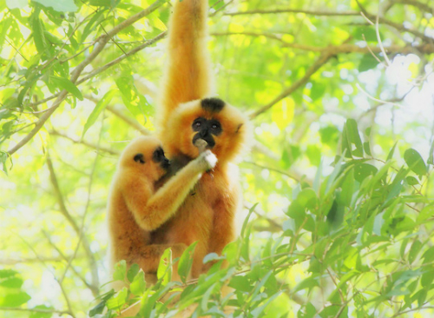
Voọc mắc cỡ trong Vườn quốc gia Cát Tiên

Slide 12
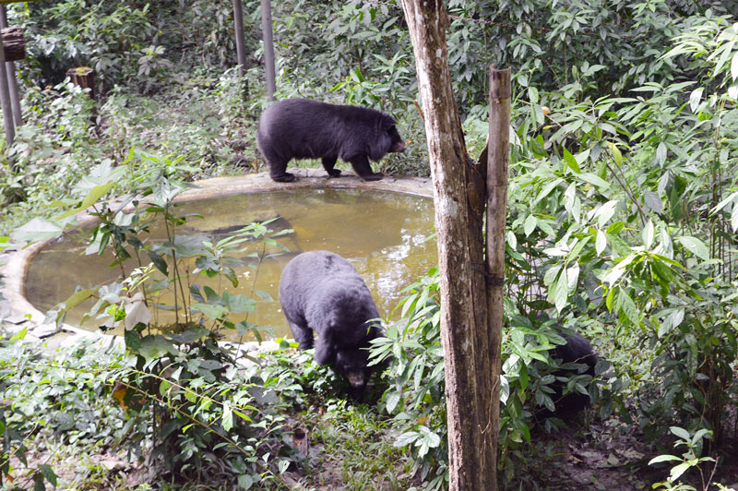
Loài gấu

Slide 13
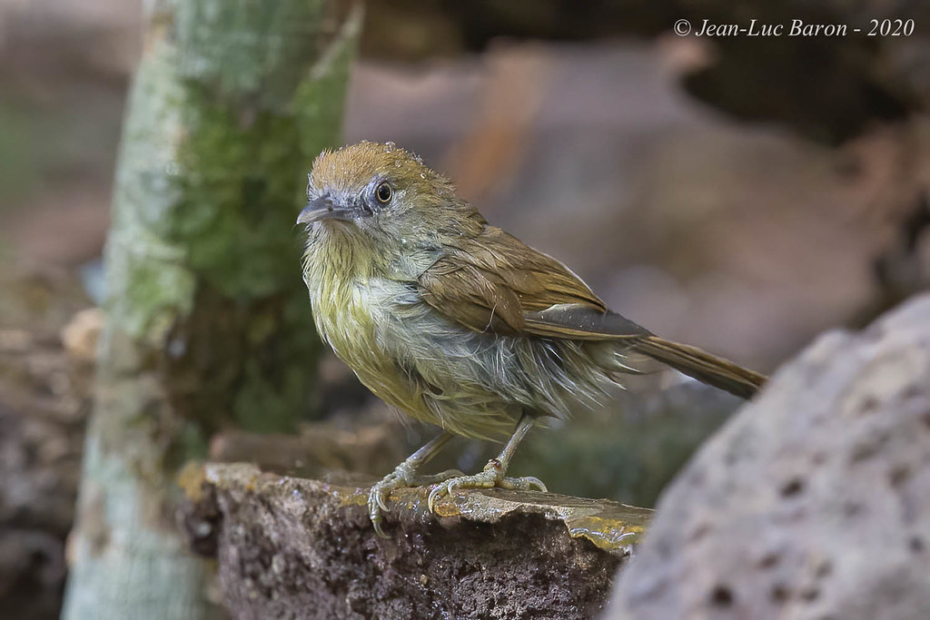
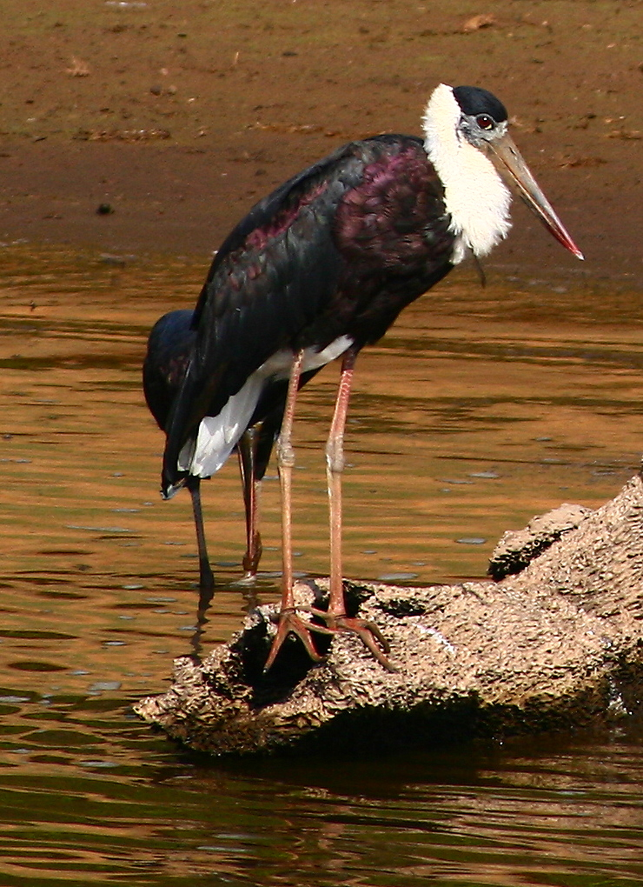
Chích chạch má xám
Hạc cổ trắng

Slide 14
2
Xếp các từ ngữ chỉ hành động nêu trong ngoặc đơn vào nhóm thích hợp:
NHÓM A | NHÓM B
Hành động bảo vệ môi trường | Hành động phá hoại môi trường
(phá rừng, trồng cây, đánh cá bằng mìn, trồng rừng, xả rác bừa bãi, đốt nương, săn bắn thú rừng, phủ xanh đồi trọc, đánh cá bằng điện, buôn bán động vật hoang dã)

Slide 15
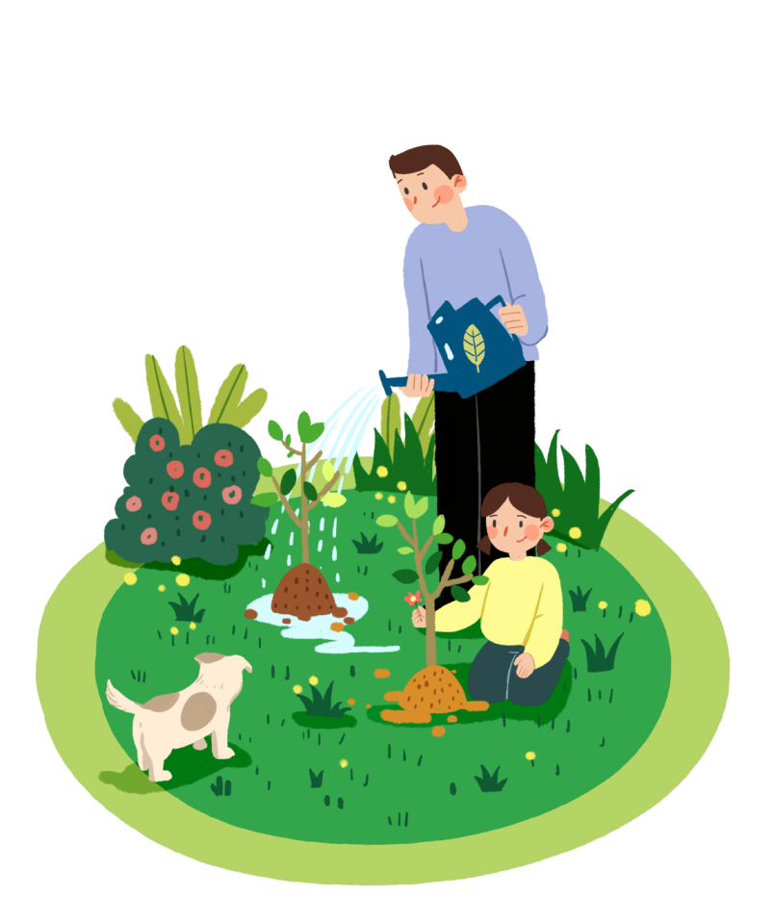
Hành động bảo vệ môi trường
Hành động phá hoại môi trường
- trồng cây
- trồng rừng
- phủ xanh đồi trọc
- phá rừng
- đánh cá bằng mìn
- xả rác bừa bãi
- đốt nương
- săn bắt thú rừng
- đánh cá bằng điện
buôn bán động vật hoang dã

Slide 16
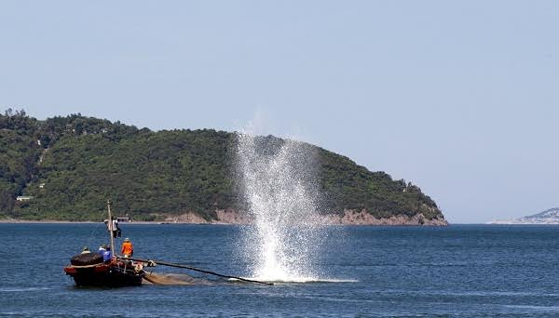
Đánh cá bằng mìn

Slide 17
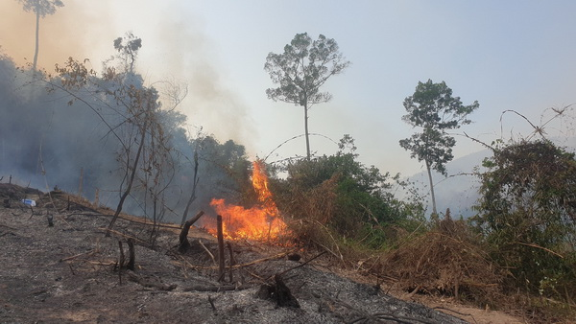
Đốt nương

Slide 18
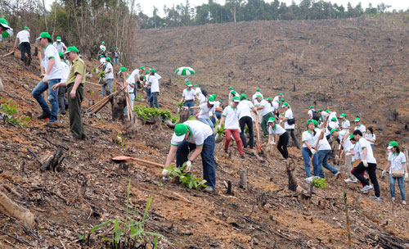
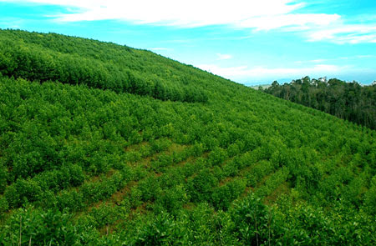
Trồng cây
Phủ xanh đồi trọc

Slide 19
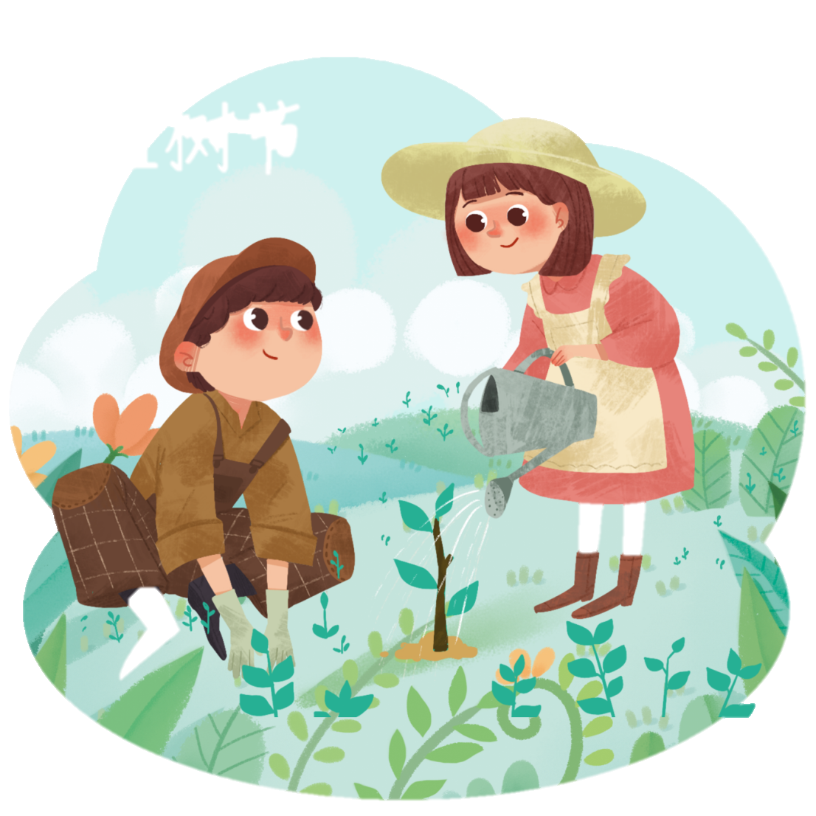
3
Chọn một trong các cụm từ ở bài tập 2 làm đề tài (M: phủ xanh đồi trọc), em hãy viết đoạn văn khoảng 5 câu về đề tài đó.
Trồng cây

Slide 20

Sáng nay trường em thật nhộn nhịp. Tất cả học sinh tập trung ở sân trường, tuân theo sự phân công của các thầy, cô giáo chủ nhiệm, chúng em đi trồng cây. Bạn nào khuôn mặt cũng bừng lên niềm phấn khởi. Theo suốt bờ rào khuôn viên trường, chúng em trồng lại những cây đã chết khô hoặc cằn cỗi. Những chỗ còn trống thì chúng em trồng tiếp thêm các loại cây cho bóng mát như cây bàng, cây phượng vĩ… Chúng em đánh tơi xốp đất ở các hố đã đào sẵn, trồng vào đó các loại cây giống mới đưa về. Chúng em trồng rất cẩn thận. Sau khi cho thêm phân rác vào hố, chúng em còn đắp cho gốc cây đủ đất và chống thêm bằng cọc tre. Cứ như vậy cây mới vững gốc mà sinh trưởng.

Slide 21

Các em hãy viết một đoạn văn vào vở của mình nhé.

Slide 22
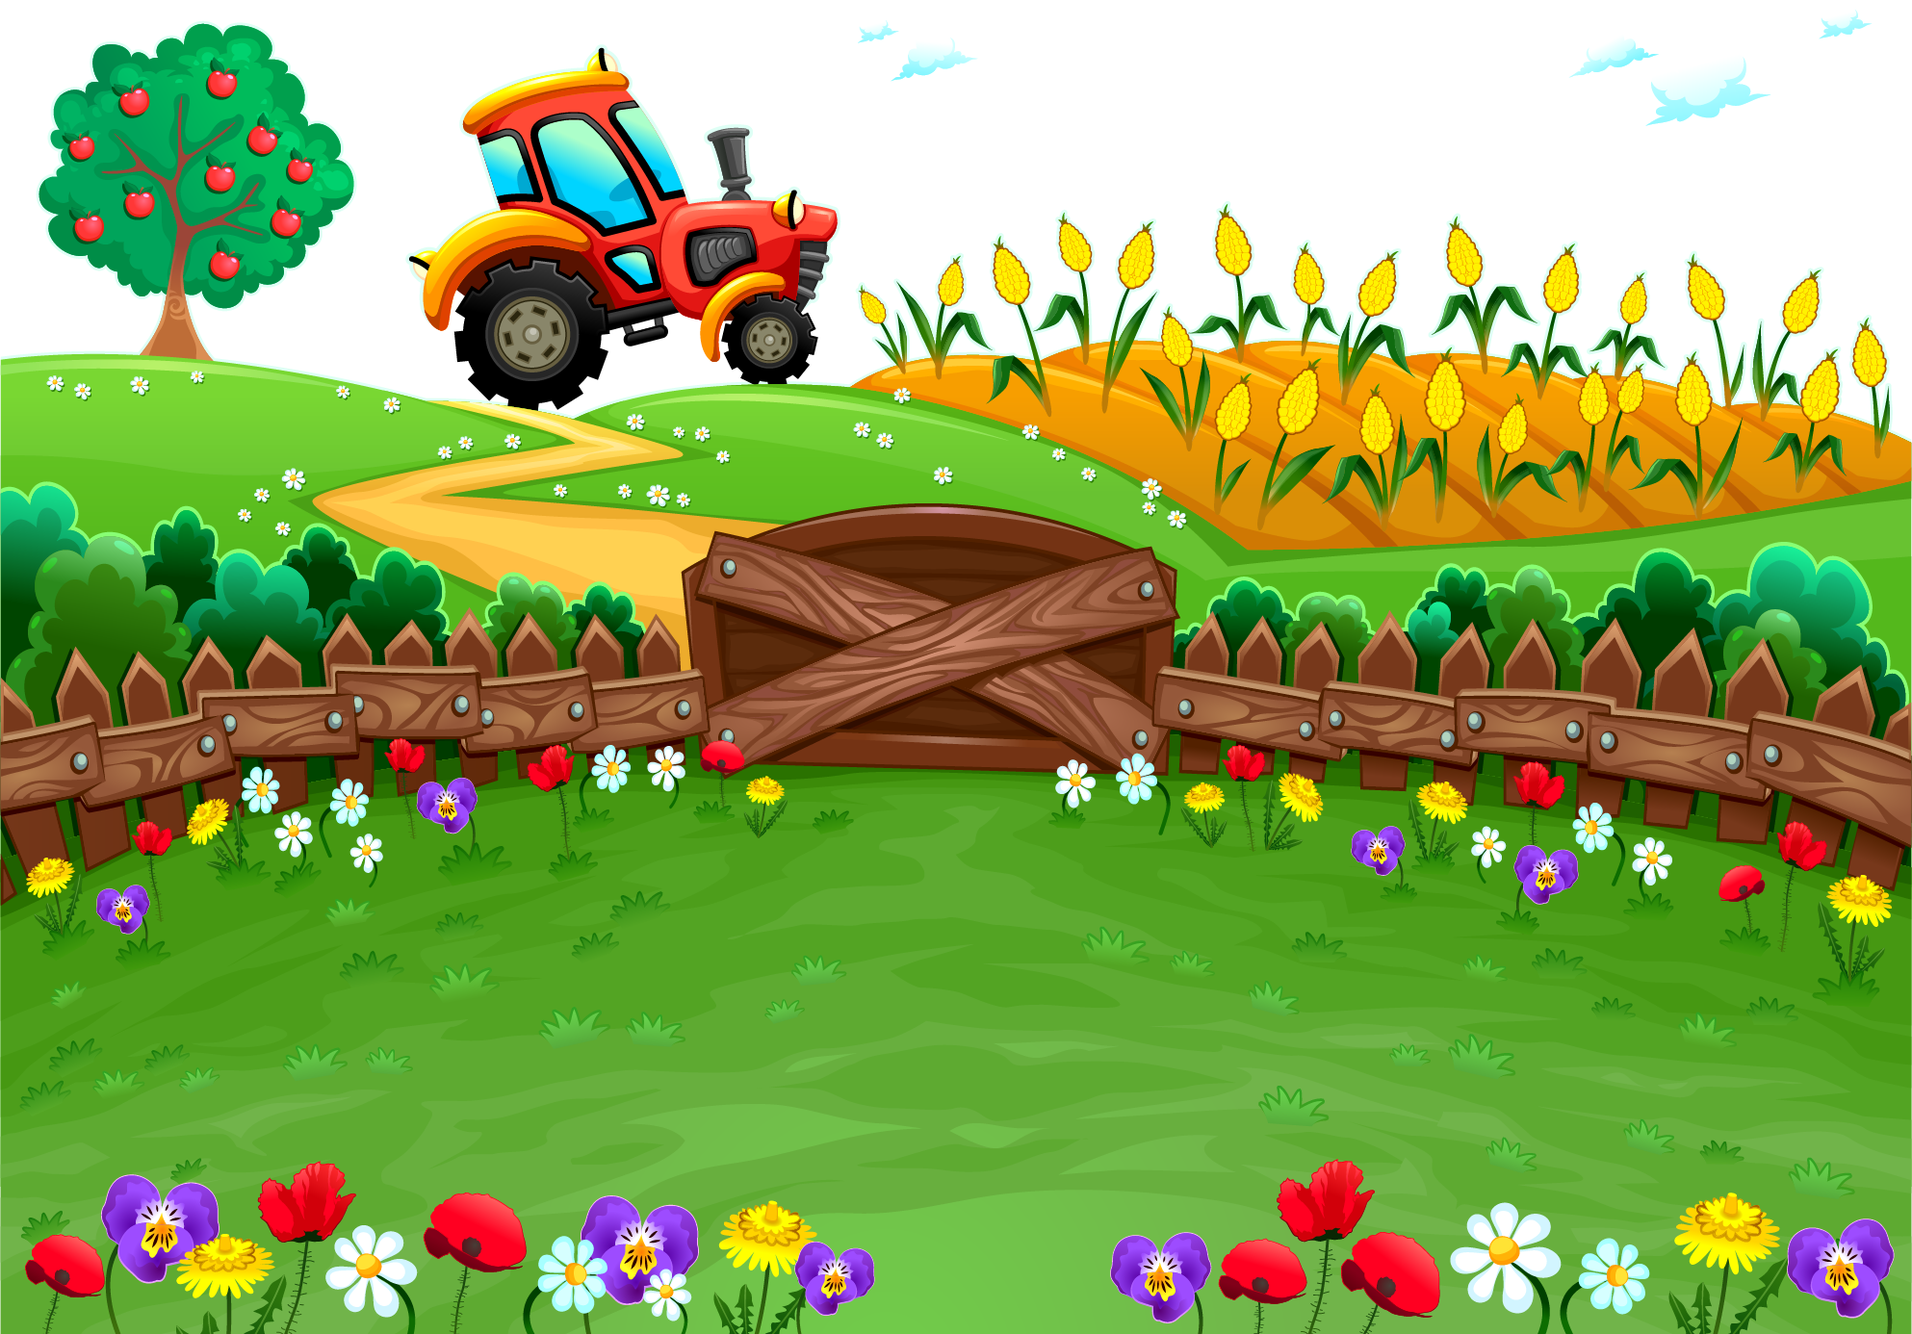





BÉ TRỒNG HOA

Slide 23









Môi trường nào bị ô nhiễm sẽ gây ra dịch bệnh đường hô hấp :
HẾT GIỜ
A
Nguồn nước
B
Không khí
C
Cả A và B

Slide 24
Việc làm nào dưới đây sẽ ảnh hưởng đến môi trường:
A
Trồng cây
HẾT GIỜ
B
Đánh bắt cá bằng mìn
C
Vứt rác bừa bãi
D
Cả B và C đều đúng

Slide 25
Để có môi trường sống trong lành, chúng ta cần phải tích cực :
HẾT GIỜ
A
Trồng cây gây rừng
B
Săn bắt động vật quý
C
Chặt cây lấy gỗ
D
Tất cả đều đúng

Slide 26
Để mọi người có ý thức bảo vệ môi trường, nhà trường cần làm tốt công tác:
HẾT GIỜ
A
Tuyên truyền
B
Vận động
C
Phát động
D
Tất cả đều đúng

Slide 27
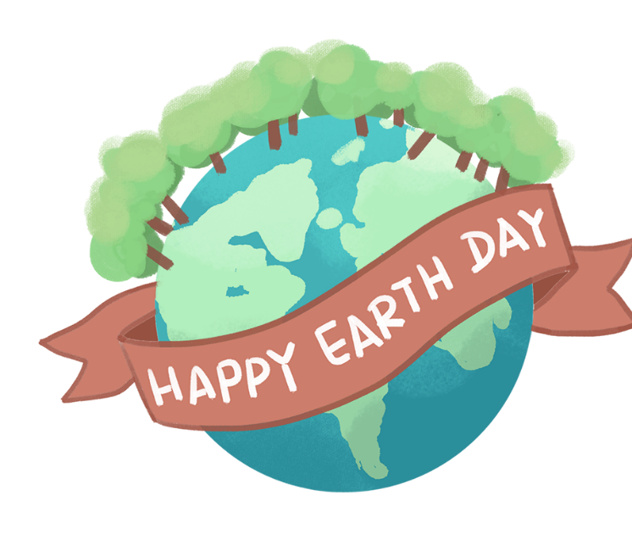
HÃY CHUNG TAY
BẢO VỆ
MÔI TRƯỜNG SỐNG
CỦA CHÚNG TA!

Slide 28
Dặn dò
Xem lại nội dung bài MRVT: Bảo vệ môi trường
1
Chuẩn bị bài: Luyện tập về quan hệ từ
2

Slide 29
CHÚC CÁC EM
HỌC TỐT

